Slide 1
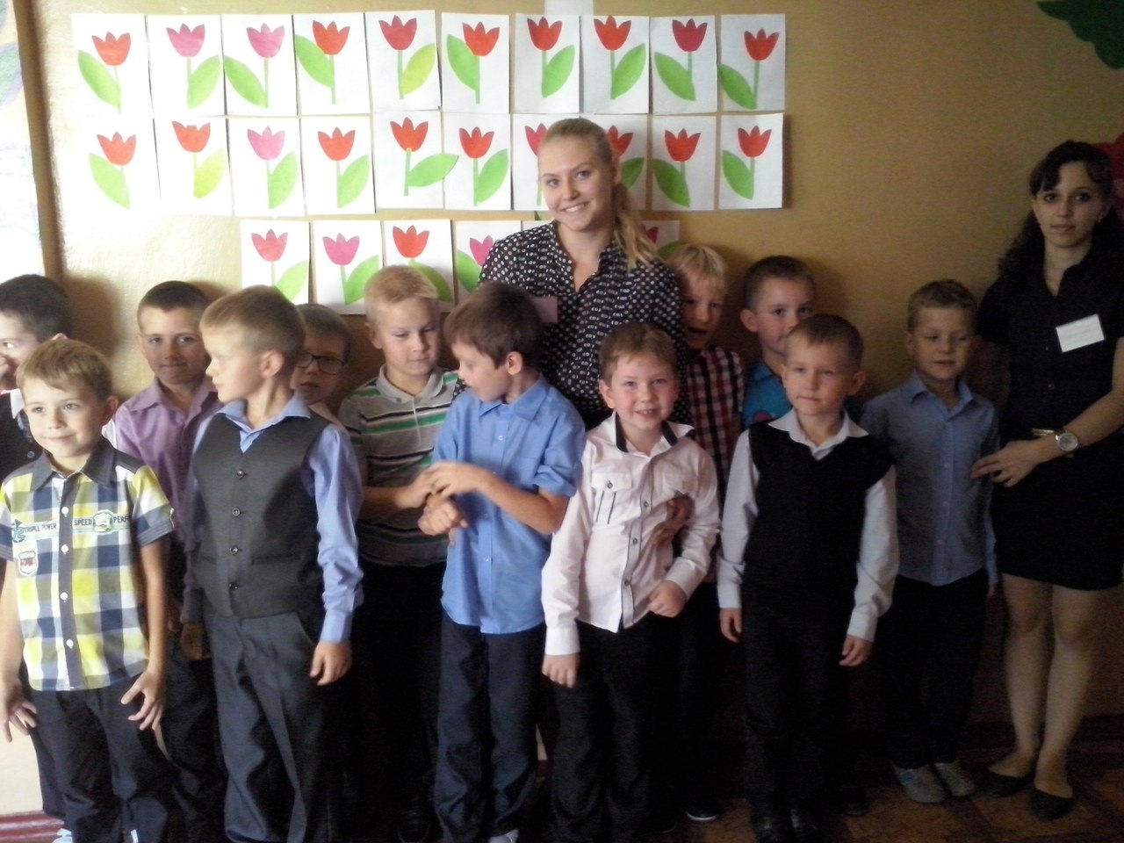
Творческий стиль деятельности учителя
Подготовила
студентка 21ш9 группы
специальность 44.02.02
«Преподавание в начальных классах»
Балабова Владислава

Slide 2
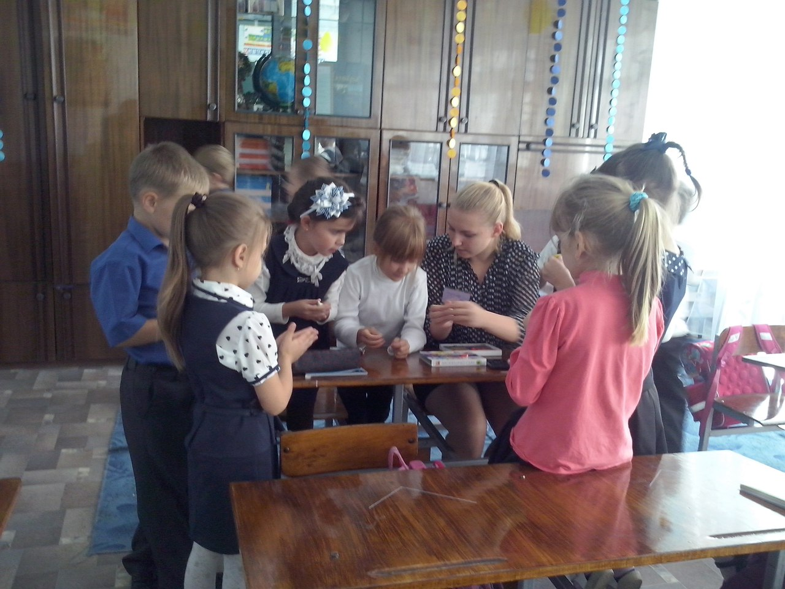
Цель педагогического творчества
Формирование творческой личности, для которой характерна устойчивая , высокого уровня направленность на творчество , индивидуальный творческий стиль в одном или нескольких видах деятельности.

Slide 3
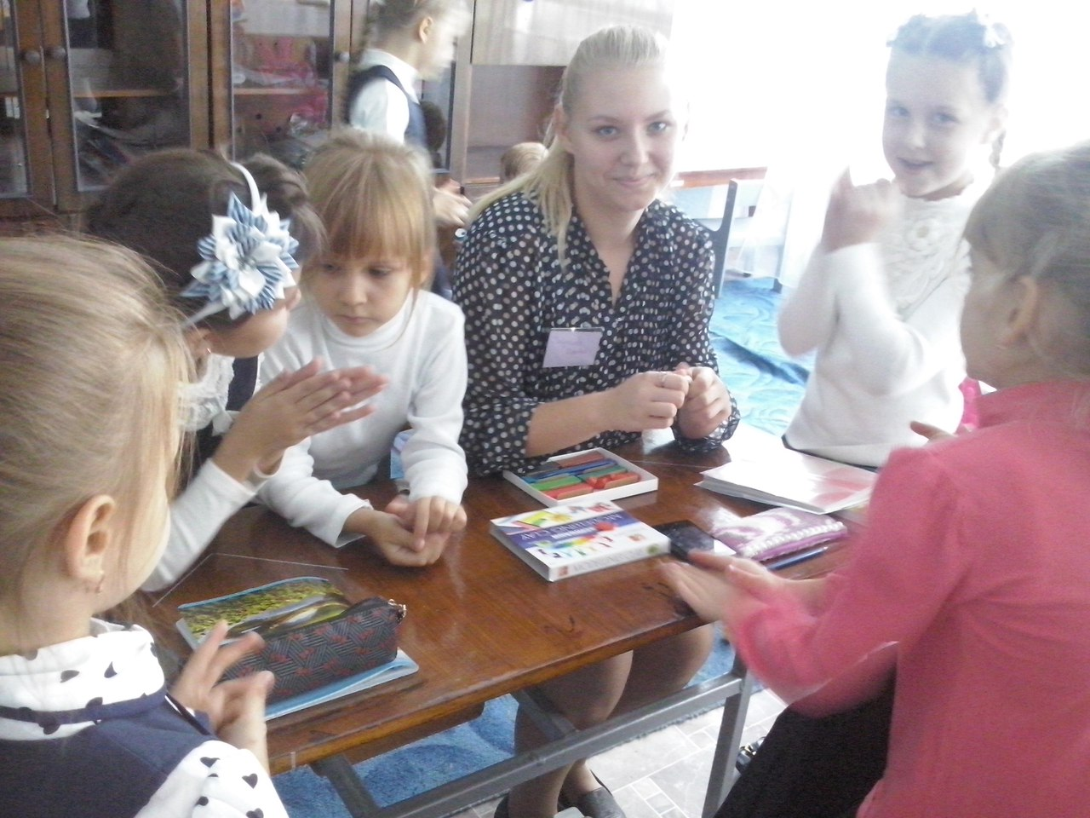
Творческая мастерская учителя
Система работы учителя
Стиль учителя, его почерк
Неповторимость уроков
Особое общение и взаимодействие между учителем и учениками

Slide 5
Этапы творческой педагогической деятельности
Возникновение замысла
Его проработка и преобразование в идею- гипотезу ;
Поиск способа воплощения замысла и идеи.

Slide 10
Творчество это неотъемлемая часть учителя! Только кажется , что учителем работать легко. На самом деле это не так, работа учителя – это тяжелый ежедневный труд. Ежедневно учитель проявляет своё творчество, креативность толерантность, любовь к детям, профессионализм.

